Slide 1




Diciembre 09/12/2024
SALVAPOS
Integrantes: Richard Araneda - Pablo Avila -Matias Perez
Curso: Capstone 001D
Profesor: Christian Lazcano

Slide 2



Presentación del equipo del trabajo
Objetivos (Generales y especificos
Origen de la Problemática
Descripcion de la solución
Metodología de proyecto
Asignacion de roles
Topología del proyecto
Plataforma servicios
Etapas principales de implementacion
Costos de implementación
Conclusión del Proyecto
Resultado de la solución
OVERVIEW

Slide 3

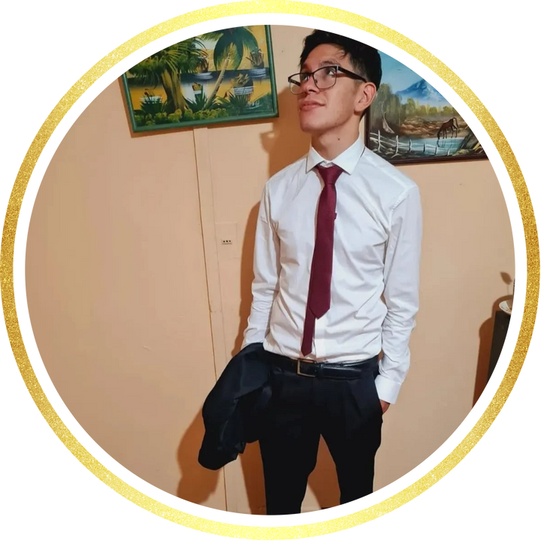

EQUIPO DE TRABAJO
Pablo Avila
Richard Araneda
Matías Pérez

Slide 4

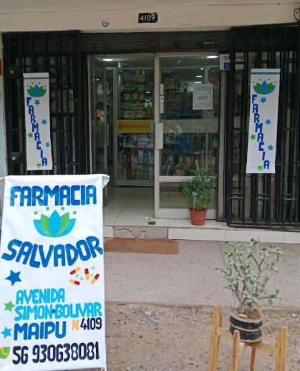
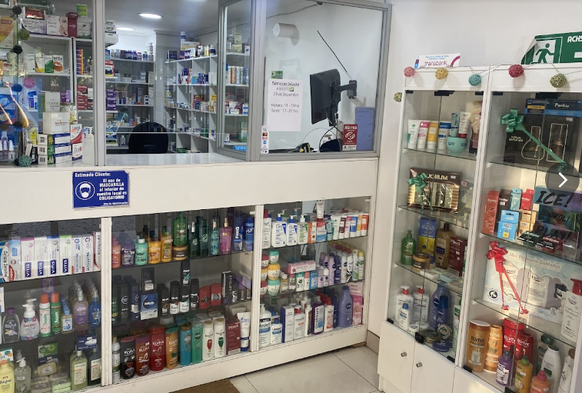
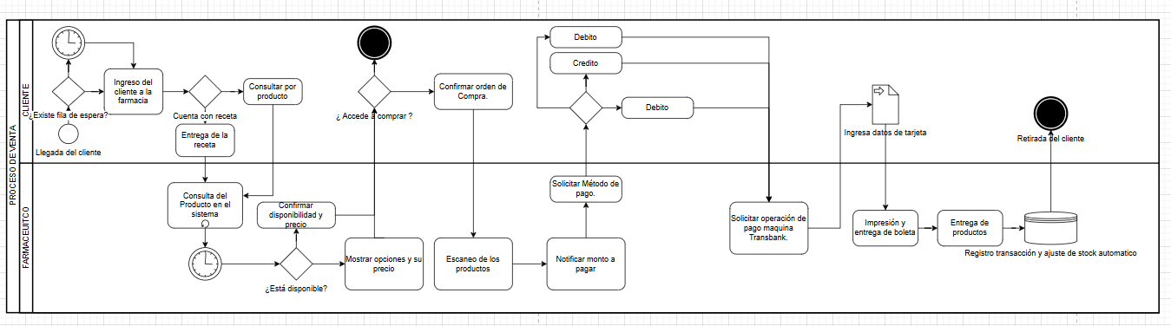
PROBLEMATICA AS-IS

Slide 5
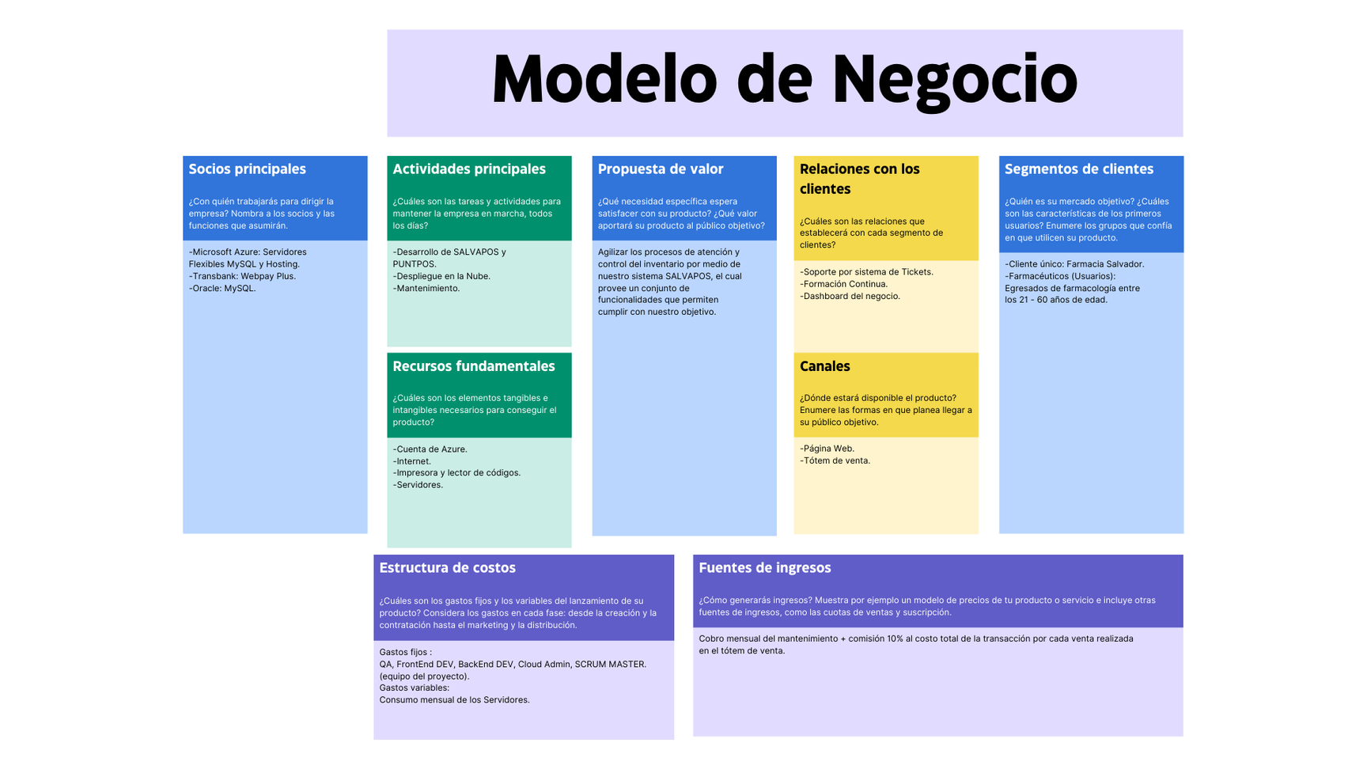
DESCRIPCIÓN DE LA
SOLUCIÓN - SALVAPOS
-SALVAPOS y PUNTOPOS.
Son dos aplicaciones web, el primero es un sistema de cajas y el segundo un punto de venta. Estas herramientas permiten a las farmacias poder agilizar sus procesos de ventas y de gestión de inventario.

Slide 6

Objetivos Generales
Agilizar atención.
Agilizar el Control de Inventario.
Agilizar proceso de ventas.
Reducción del tiempo de atención: de 5-20 minutos a 5-10 minutos
Reducción en las horas de esfuerzo de: 4-5 horas a 2 horas y media

Slide 7
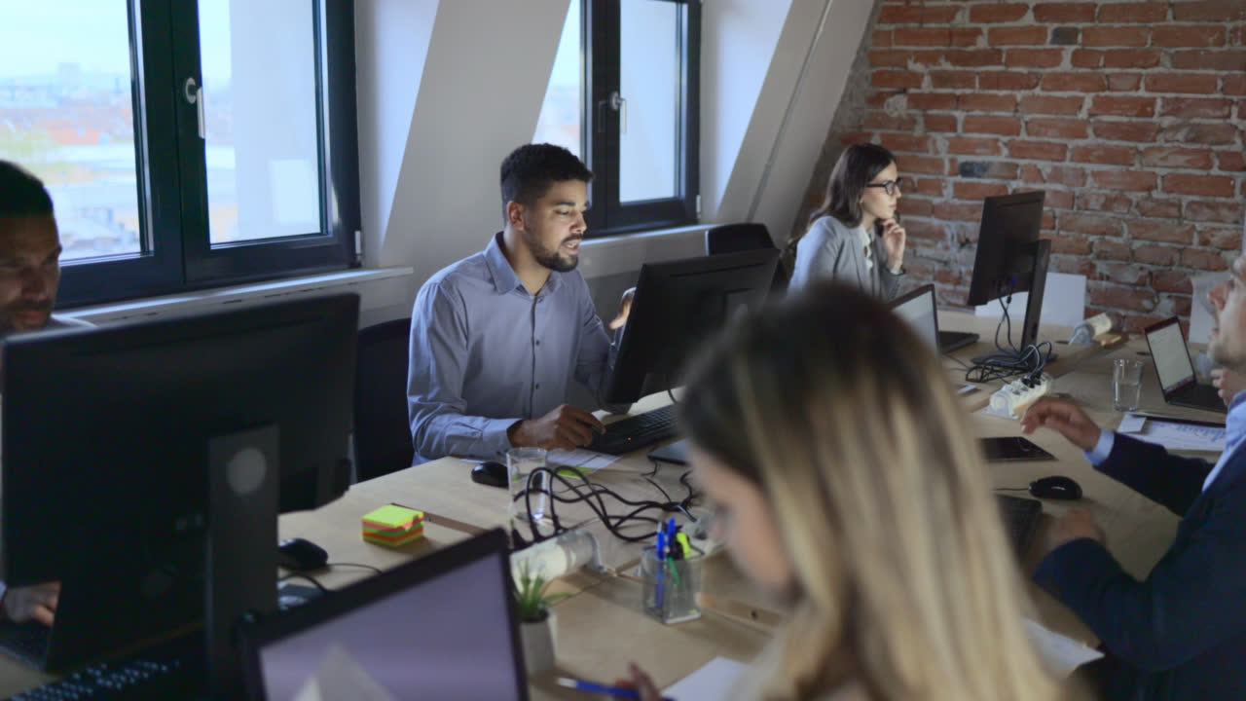
ASIGNACIÓN DE ROLES
Front-End / QA
Richard Araneda
Back-end / Scrum Master
Pablo Avila
Cloud Admin / QA
Matías Pérez
Product Owner
Christian Lazcano
STAKE HOLDER
Farmacias Salvador

Slide 8

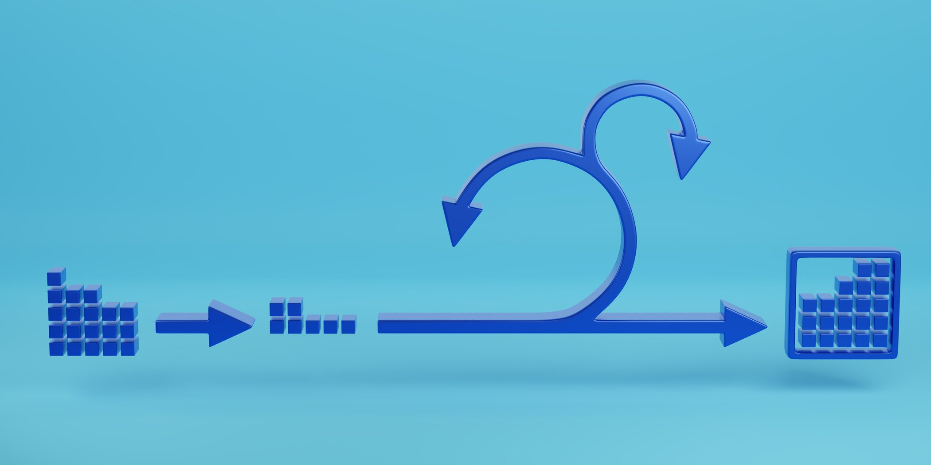
METODOLOGÍA DEL PROYECTO: SCRUM

Slide 9
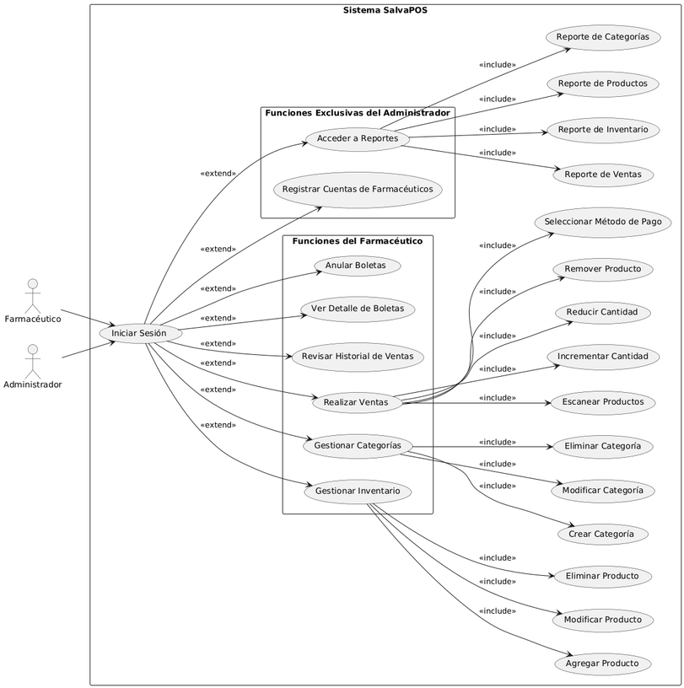

TOPOLOGIA DEL PROYECTO
Accede al diseño del sistema desde este QR!
Encontraras:
Diagrama caso de usos.
Diagrama de actividades.
Modelo por capaz.
Diagrama de clases.
MER
Vista despliegue

Slide 10

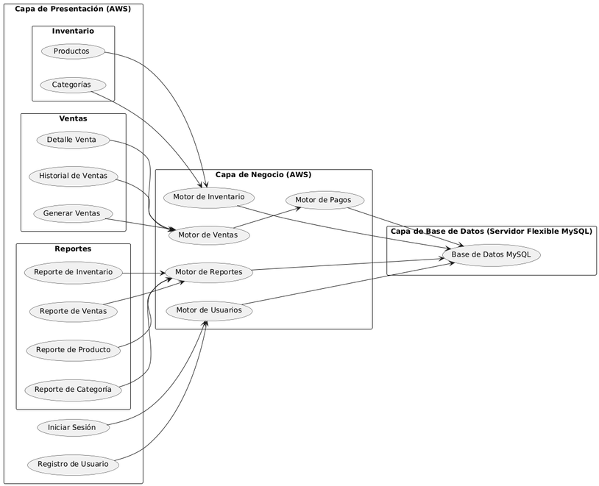
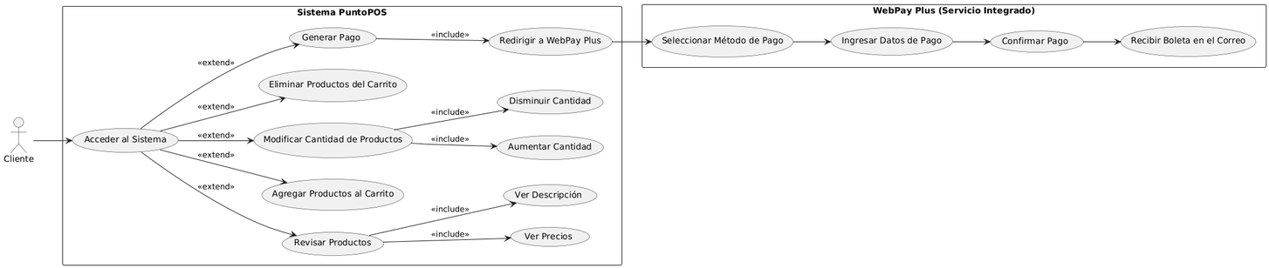
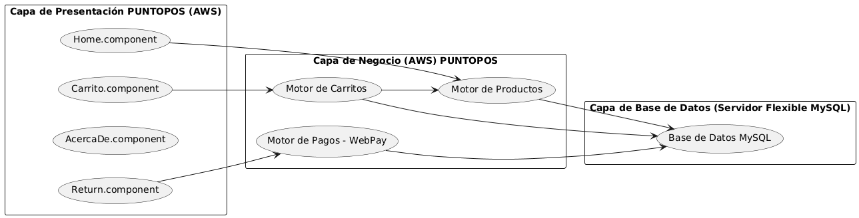
TOPOLOGIA DEL PROYECTO

Slide 11
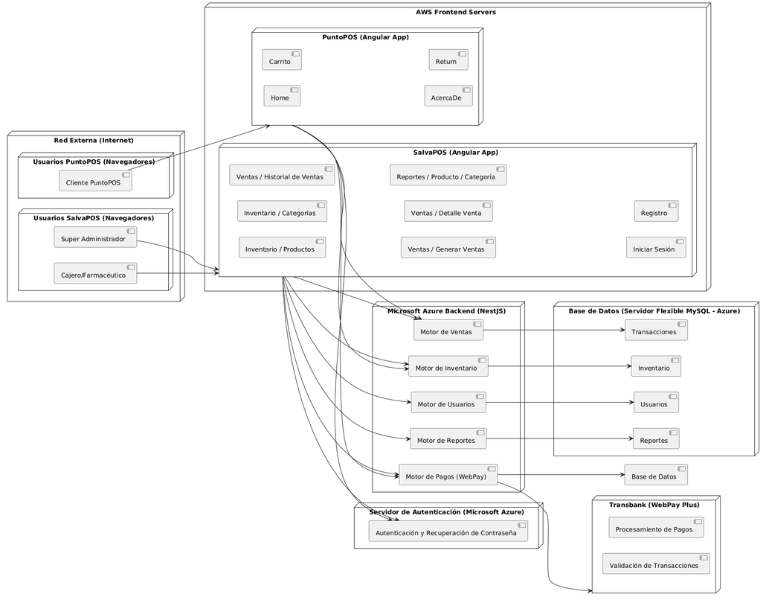
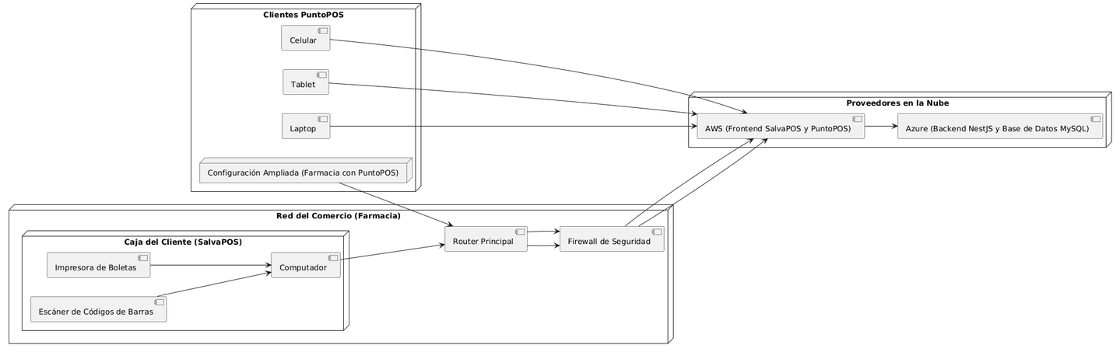
TOPOLOGIA DEL PROYECTO

Slide 12








PLATAFORMA SERVICIO
Tecnologías
Servicios

Slide 13


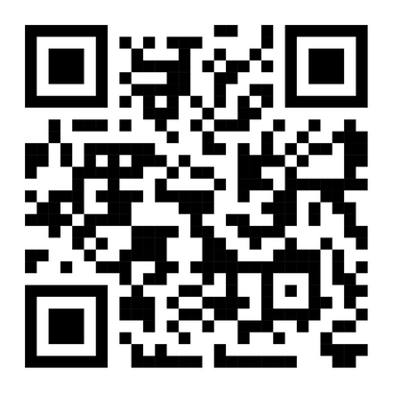
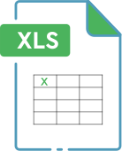

ETAPAS PRINCIPALES DE
IMPLEMENTACIÓN
GIT - TRELLO - DOCUMENTACIÓN PLANEACIÓN.

Slide 14
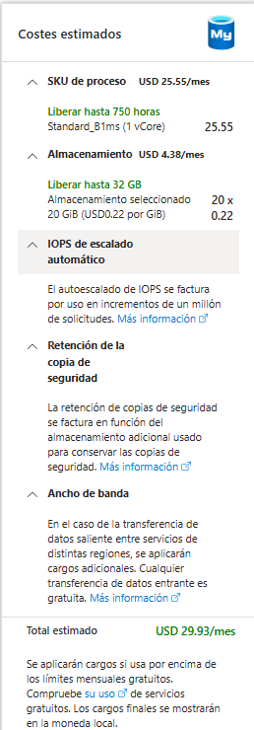
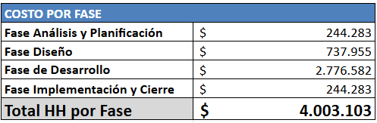

Costo de implementación

Slide 15


Resultado de la solución

Slide 16

Conclusión

Slide 17
THANK YOU
SO MUCH!

